Slide 1
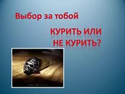
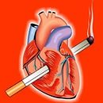
Пресс – конференция Курение – За и против
Не кури свое здоровье!
7 Б класс Классный руководитель: Агеева Л.В. МБОУ «Кардымовская средняя школа»
Notes:
Инсценировка сценки:
Ведущий: Продавец табака расхваливает на ярмарке свой товар.
Продавец: «Покупайте табак, прекрасный табак! Мой табак не простой, а с секретом. От моего табака стариком не будешь, собака не укусит, вор в дом не залезет».
Ведущий: Один парень купил немного табака и начал расспрашивать продавца:
Парень: А почему стариком не буду?
Продавец: Потому что до старости не доживешь.
Парень: А почему собака не укусит?
Продавец: Так ведь с палкой будешь ходить.
Парень: А почему вор в дом не залезет?
Продавец: - Потому что всю ночь будешь кашлять.

Slide 2


Цель: Целенаправленно формировать осознанное отрицательное отношение к курению.
Действующие лица: Ведущий Врач Эколог Социальный работник Спортсмен Фармацевт Психолог Журналист 1 Журналист 2
Notes:
Да, именно об этой социальной весьма актуальной на сегодняшний день проблеме мы и поговорим.
Сегодня во всем мире, и в России в том числе, остро стоит проблема сохранения здоровья. Некоторые болезни настигают человека независимо от его образа жизни. Однако зачастую он сам наносит вред своему здоровью. Одна из причин – курение.

Slide 3


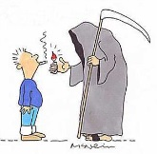
18 ноября во всем мире отмечается День Некурения

Slide 4
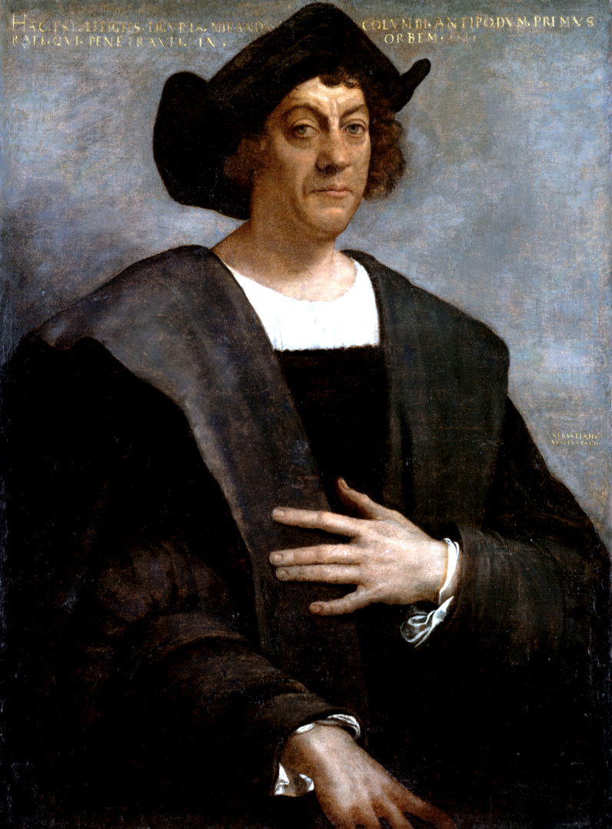
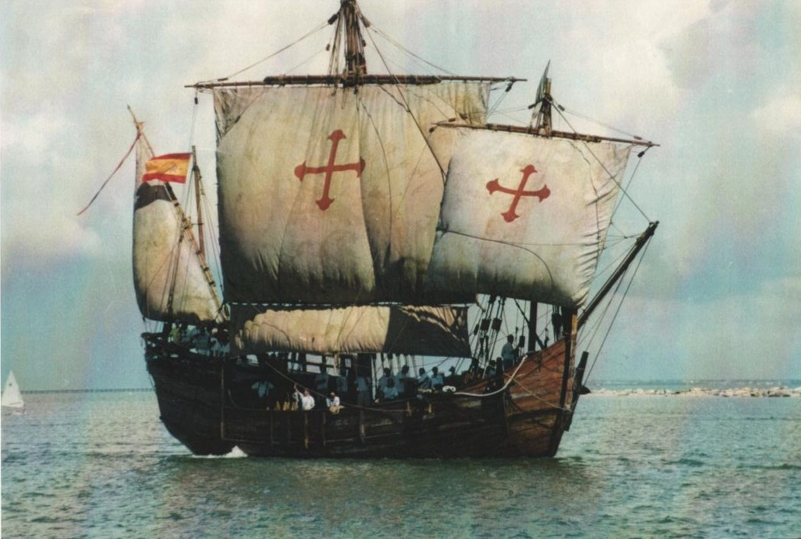
15 ноября 1492 года Христофор Колумб сделал в свое дневнике запись о тлеющих головешках
Notes:
История первая гласит: 15 ноября 1492 года Христофор Колумб сделал в своем дневнике запись о «тлеющих головешках» и о том, что не в состоянии понять, какую пользу они приносят человеку. Колумб видел их в кубинских селениях. Его удивило странное поведение аборигенов. Они сворачивали в трубки большие желто- зеленые листья, какого – то растения, один конец трубки поджигали, а другой клали в рот. «Пить дым аборигенам нравилось. Трубки индейцы называли, «табако» или «сигаро»

Slide 5
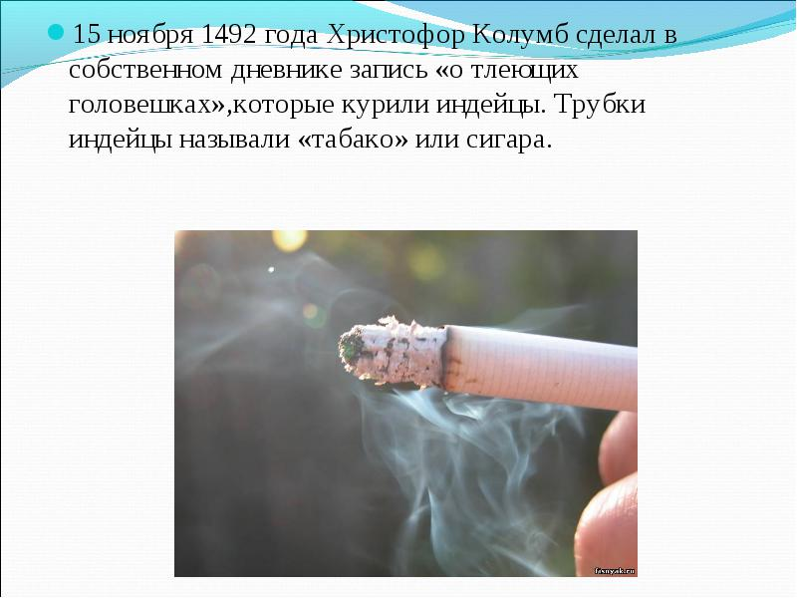
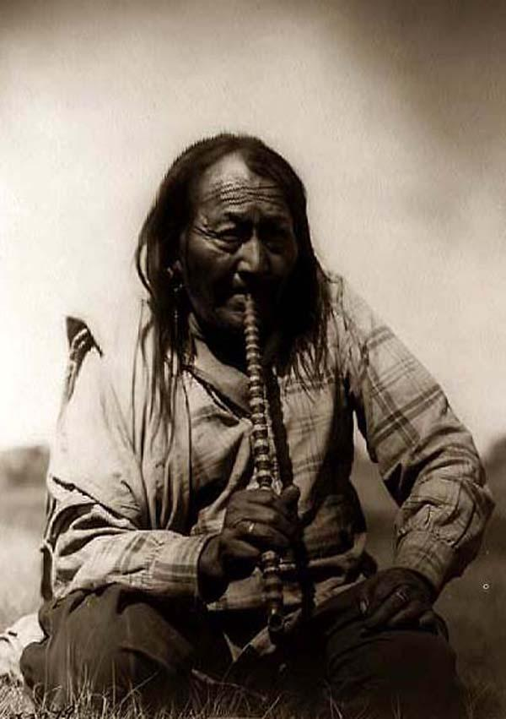
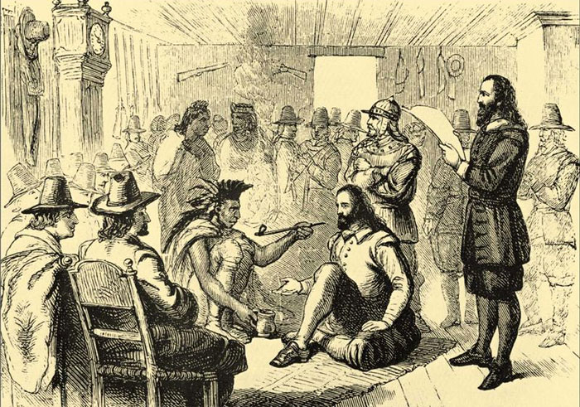
Notes:
Колумб видел их в кубинских селениях. Его удивило странное поведение аборигенов. Они сворачивали в трубки большие желто- зеленые листья, какого – то растения, один конец трубки поджигали, а другой клали в рот. «Пить дым аборигенам нравилось. Трубки индейцы называли, «табако» или «сигаро»

Slide 6
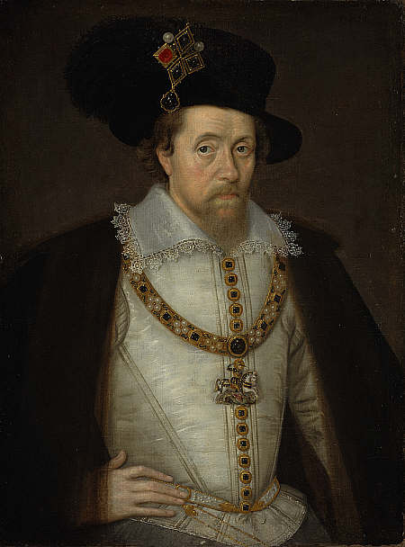
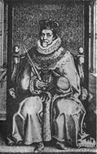
Свой знаменитый труд «О вреде табака», опубликованный в 1604 году Яков I закончил словами
На Русь «тлеющие головешки» завезли английские купцы в 1585 году.
«привычка, противная зрению, невыносимая для обоняния, вредная для мозга, опасная для легких…»
Notes:
История вторая гласит: На Русь «тлеющие головешки» завезли английские купцы в 1585 году. Наши предки увидели в них козни злых сил. Борьба с курильщиками началась уже при царствии Михаила Федоровича. Подружившихся с синим дымом, наказывали: первый раз – 60 палок по стопам, второй раз – отрезали нос или ухо. Жестоко, но во благо.
С 1649 года было «велено всех, у кого найдено богомерзкое зелье, пытать и бить на козле кнутом, пока не признается, откуда зелье получено».
Яков I объявил курение вредным, неблагочестивым и неподходящим для цивилизованного человека занятием. Свой знаменитый труд «О вреде табака», опубликованный в 1604 году. Яков I закончил словами: «привычка, противная зрению, невыносимая для обоняния, вредная для мозга, опасная для легких…» Это была первая книга о вреде курения. Пока Яков I негодовал, врачи прописывали курение как противоядие от насморка и от лихорадки, а кое–кто считал даже, что вдыхание табачного дыма может застраховать от чумы.

Slide 7
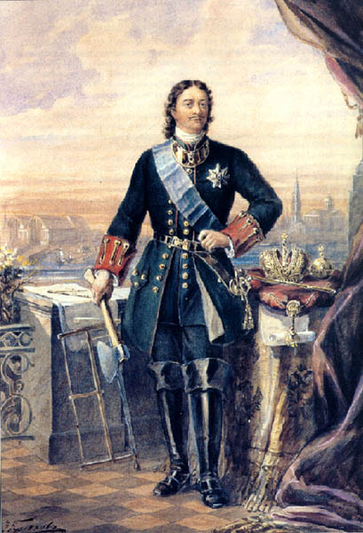
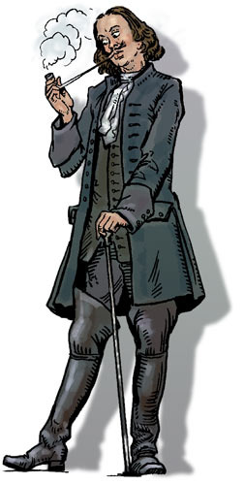
1697 году Петр I разрешил торговлю табаком. Он сам стал заядлым курильщиком, после посещения Голландии.
Notes:
1697 году Петр I разрешил торговлю табаком. Он сам стал заядлым курильщиком, после посещения Голландии. Разрешил ввоз табака, но обложил большой пошлиной.

Slide 8
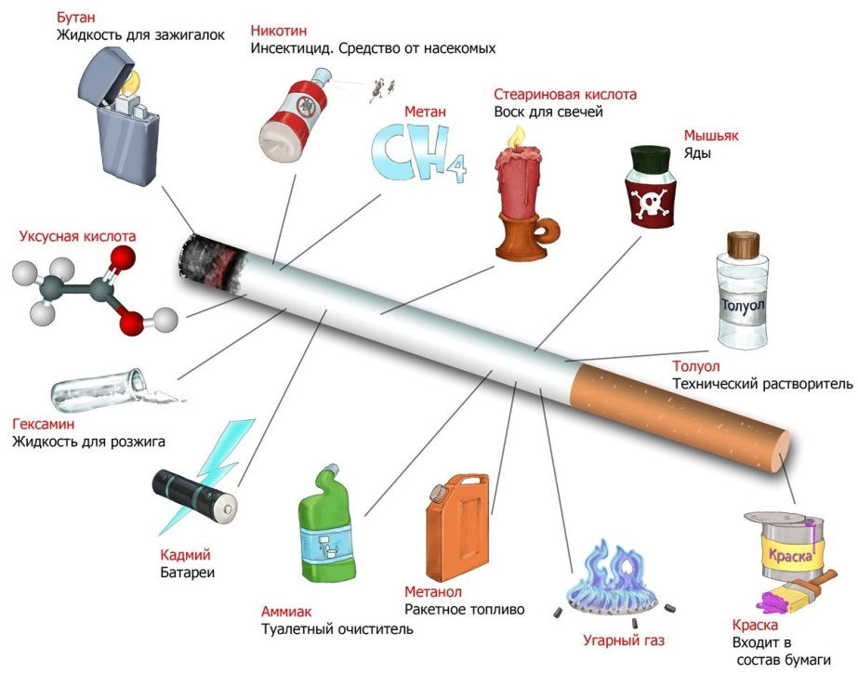
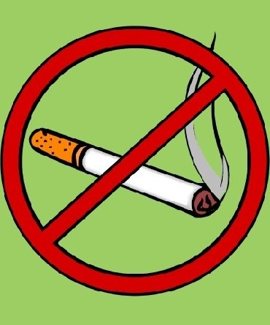
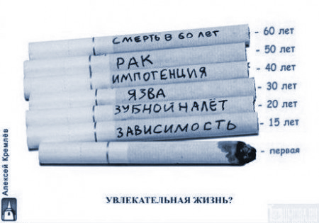
Notes:
Курение, как одна из вредных привычек, давно распространилось и укоренилось у многих народов, став поистине эпидемическим заболеванием современного общества.
А теперь рассмотрим последовательность воздействия дыма на организм человека. В момент затяжки, температура на кончике сигареты достигает 600 градусов.
Под действием высокой температуры из табака и папиросной бумаги образуются ядовитые различные вещества: никотин, угарный газ, аммиак, синильная кислота и другие.

Slide 9
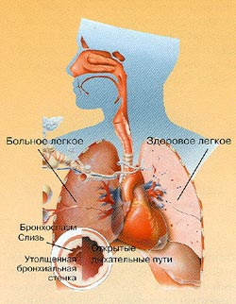
При систематическом курении слизистая оболочка воспаляется, развиваются хронические заболевания дыхательных путей.
Notes:
При систематическом курении слизистая оболочка воспаляется, развиваются хронические заболевания дыхательных путей.

Slide 10
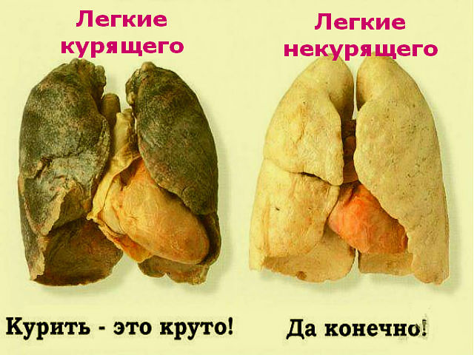
Наглядный пример различия между легкими…

Slide 11
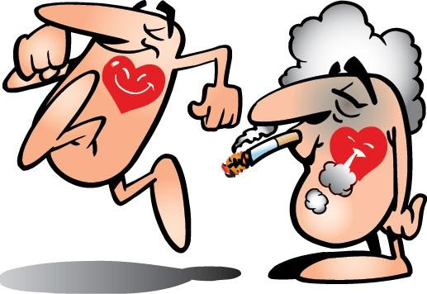
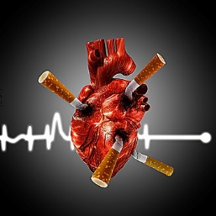
Частота пульса у курящих достигает 140-150 ударов в минуту.
У некурящих 86-100 ударов.
Notes:
Не менее страдает и сердце: никотин, всасываясь в кровь, вызывает сужение кровеносных сосудов. Это ведет к тому, что сердце курильщиков работает с повышенной нагрузкой. Даже при небольшой нагрузке, частота пульса у курящих достигает 140-150 ударов в минуту. У некурящих 86-100 ударов.

Slide 12
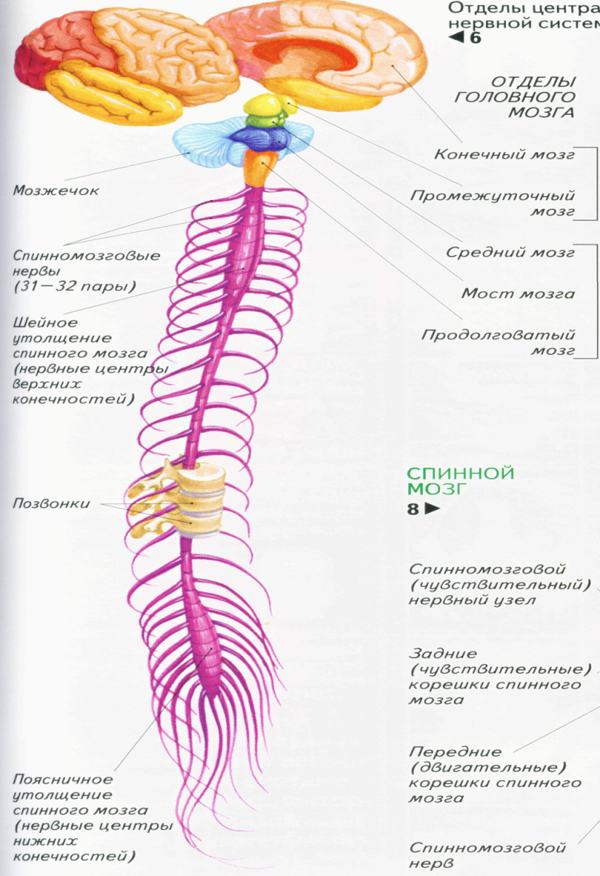
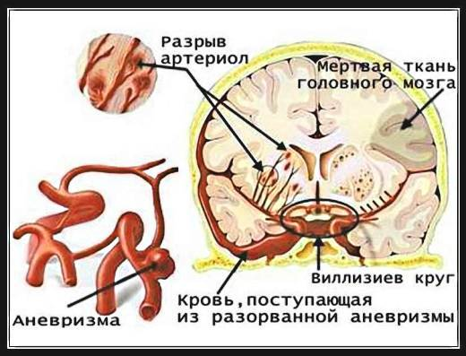
Больше всего страдает нервная система.
Notes:
Больше всего страдает нервная система. Нарушается питание головного мозга за счет того, что к нему поступает кровь, обедненная кислородом. Ухудшается память, появляются частые головные боли.

Slide 13
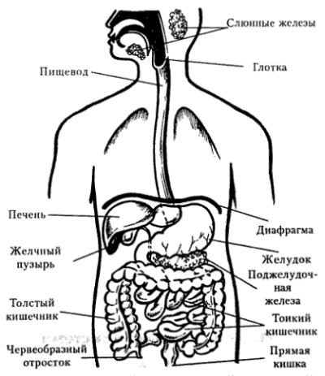
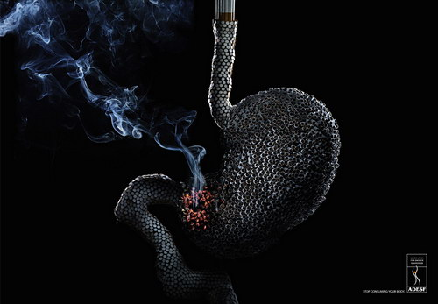
Страдают и органы пищеварения.
Notes:
.
.

Slide 14

У курящих матерей дети отстают в физическом, нервном и психическом развитии, у них снижен аппетит, они беспокойно и плохо спят.
Notes:
У курящих матерей дети отстают в физическом, нервном и психическом развитии, у них снижен аппетит, они беспокойно и плохо спят.

Slide 15
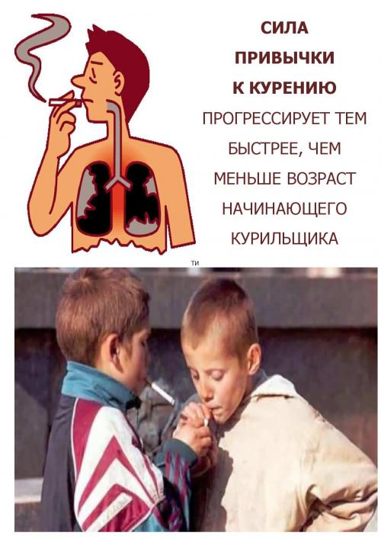
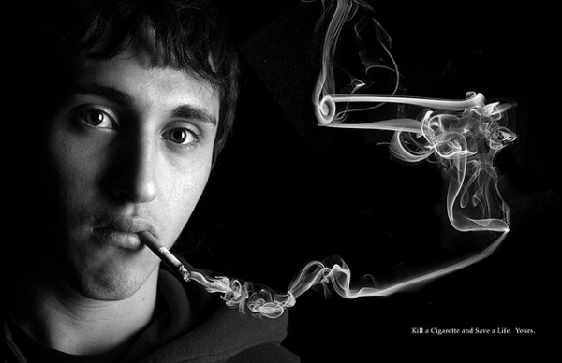
Особенно опасно курение для школьников: не сформировавшийся, еще растущих организм страдает от табачного дыма значительно больше…
Notes:
Особенно опасно курение для школьников: не сформировавшийся, еще растущий организм страдает от табачного дыма значительно больше, чем организм взрослого и рано или поздно отравляющее действие курения сказывается на различных его функциях.
Задержка роста, общего развития, нарушение процессов обмена веществ, снижение слуха, зрения, ряд нервных расстройств - такова плата за детское и подростковое курение. Школьники – курильщики, как правило, отличаются пониженными умственными способностями, слабо успевают, очень часто нарушают дисциплину.

Slide 16
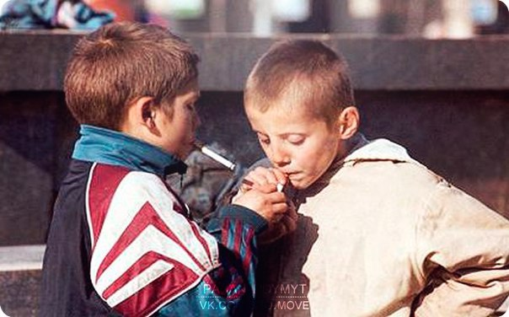
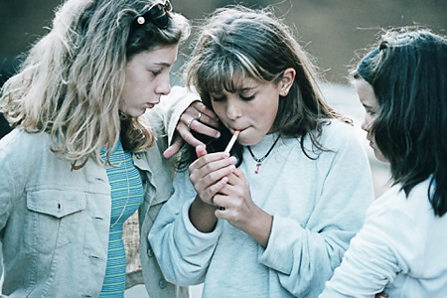
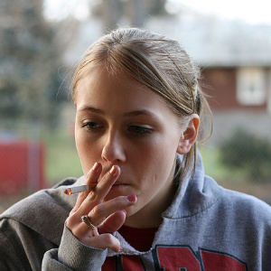
в возрасте 12-13 лет курят около 7%, а среди 16 летних – уже 40% мальчиков, а в старших классах начинают курить и некоторые девочки.
Notes:
По данным исследованиям, в возрасте 12-13 лет курят около 7%, а среди 16 летних – уже 40% мальчиков, а в старших классах начинают курить и некоторые девочки.

Slide 17
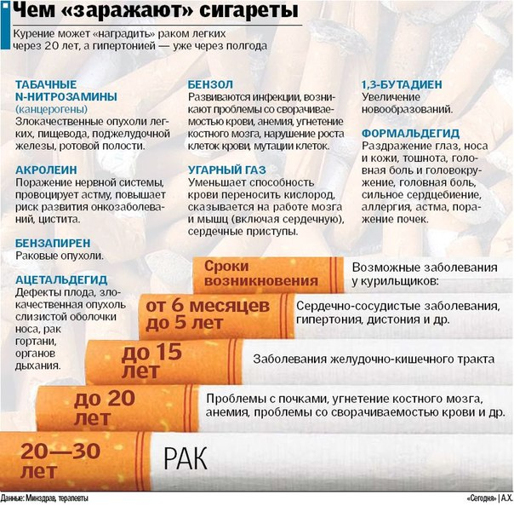
Установлено, что в организме курильщика задерживается только четвертая часть никотина. Еще одна четвертая разрушается при сгорании и остается в окурке. Остальное количество, то есть половина, загрязняет воздух помещения, в котором курят.
Notes:
Народная мудрость гласит: « Один курит – весь дом болеет».

Slide 18
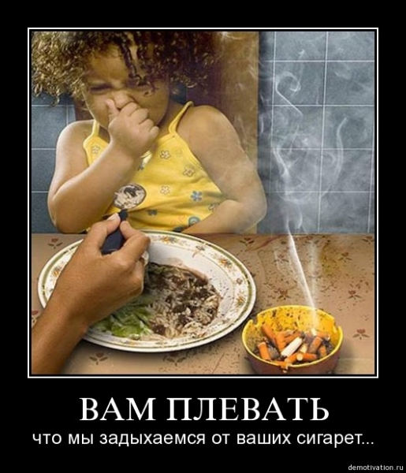
Курильщик наносит вред не только своему здоровью, но и здоровью окружающих людей.
Notes:
Человек, который находился в течение часа в накуренном помещении, получает такую же дозу ядовитых веществ, как будто он выкурил 4 сигареты. Поэтому курильщик наносит вред не только своему здоровью, но и здоровью окружающих людей.

Slide 19
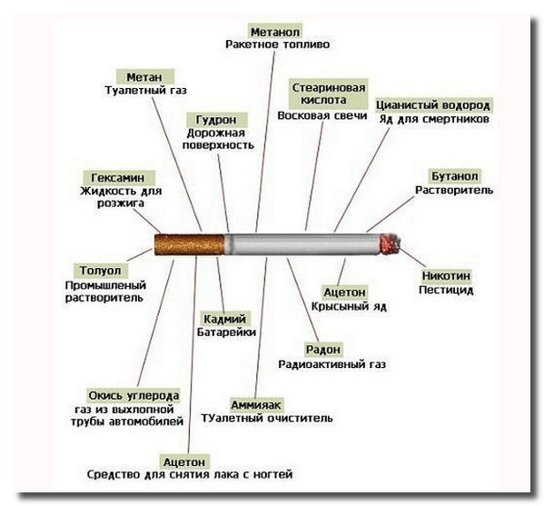
Состав сигареты.
Notes:
Наличие полония, радиоактивного свинца и висмута в табачном дыме, дает право считать, что не только тем, кто курит, но и всем, кто дышит этим дымом, прежде всего детям. Расстройство сна и аппетита, нарушение деятельности желудка и кишечника, повышенная раздражительность, плохая успеваемость и даже отставание в физическом развитии - вот перечень явлений, причина которых в пачке сигарет.

Slide 20
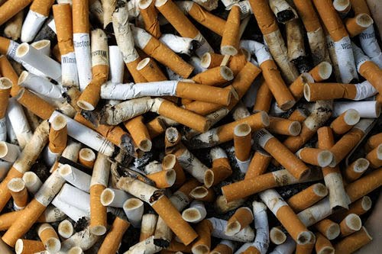
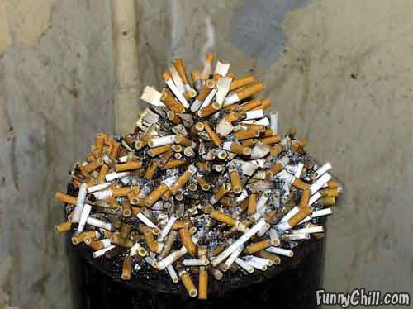
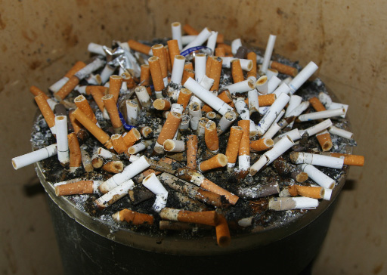
Население земного шара ежегодно выкуривает 12 биллионов папирос и сигарет.
Общая масса окурков достигает 2520000т.
Курящие ежегодно «выкуривают» в атмосферу 720 тонн синильной кислоты, 384000 тонны аммиака, 108000 тонн никотина, 600000 тонн дегтя и более 55000 тонн угарного газа.
Notes:
Подсчитано, что население земного шара ежегодно выкуривает 12 биллионов папирос и сигарет. Общая масса окурков, бросаемых, где попало, достигает 2520000т. Курящие ежегодно «выкуривают» в атмосферу 720 тонн синильной кислоты, 384000 тонны аммиака, 108000 тонн никотина, 600000 тонн дегтя и более 55000 тонн угарного газа и других составных частей табачного дыма.
При массовом распространении курения становится социально-опасным явлением. Ведь курящие люди отравляют атмосферу, повышают концентрацию канцерогенных веществ в воздухе, ведут к учащению пожаров в быту, на производстве и в лесу.
Не курящие люди буквально в принудительном порядке вынуждены дышать «выхлопными газами» курящих.

Slide 21
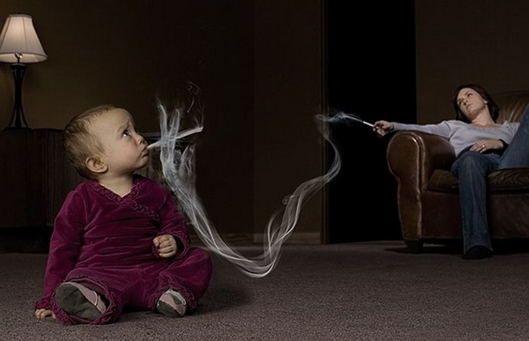
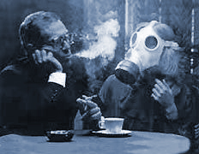
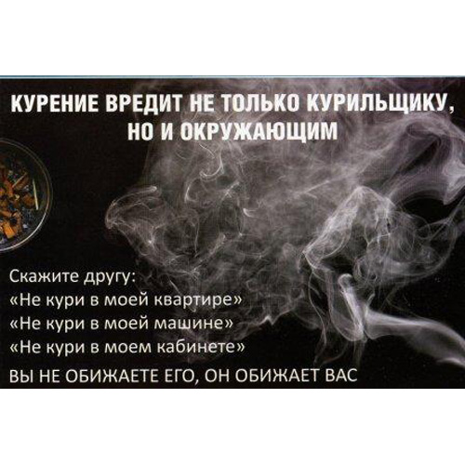
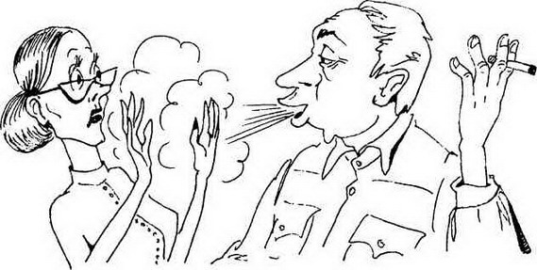
При пассивном курении некурящий человек страдает больше.
Notes:
Пассивное курение – это вдыхание сигаретного дыма, человеком, который сам не курит, но находится в окружении курящих. Пассивные курильщики подвергаются тем же опасностям, что и курящие, но в гораздо меньшей степени.

Slide 22
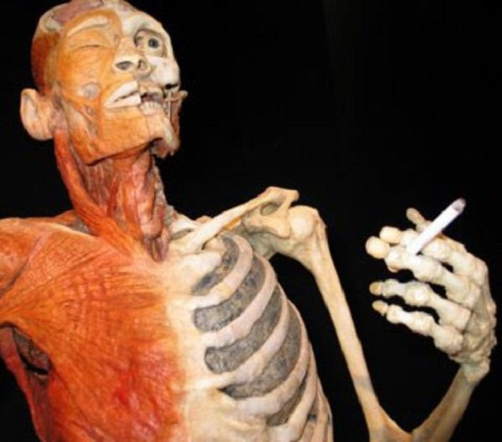
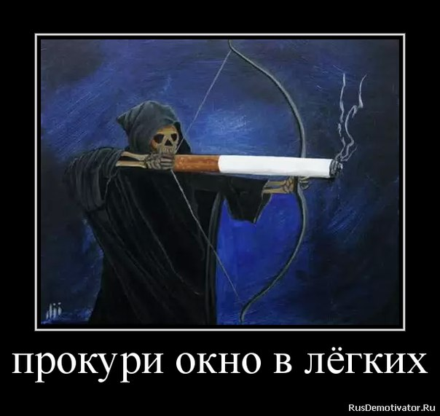
Не прокури свое здоровье
Notes:
Ежегодно 225 тысяч летальных исходов происходит от болезней сердечно-сосудистой системы, больше 100 тысяч – от рака легких, свыше 20 тысяч случаев смерти – от болезней органов дыхания.
В Великобритании ежегодно теряется свыше 50 миллионов рабочих дней вследствие курения, стоимость лечения болезней, вызванных курением, ежегодно составляет более150 миллионов фунтов стерлингов.
По подсчетам польских экономистов, доходы от производства и реализации табачных изделий: составляют в этой стране лишь около половины стоимости экономических потерь из-за болезней и преждевременной смерти курящих.
Европа теряет ежегодно более 800 тысяч жизней своих курящих граждан. Это число равнозначно шести авиационным катастрофам огромных аэробусов с гибелью всех их пассажиров каждый день в году.
Поэтому в развитых странах общество давно бьет тревогу по этому поводу. Там развернуты широкомасштабные компании по борьбе с курением. Причем основа их – вовсе не преследование курящих, а защита прав каждого на чистый воздух. И результат уже есть
Курение выходит из моды у юных французов.
Таков итог недавнего исследования опубликованного в прессе подростков в возрасте от 12 до 18 лет воспринимают курящего как «грустного» человека. В ряде стран, таких как Швеция, Финляндия, приняты даже специальные законы о табаке, охватывающие все стороны данной проблемы.

Slide 23

В первую очередь нужно любить вид спорта, который выбрал.
Второе – нужно очень много трудиться.
Третье – самое главное в жизни спортсмена – это отказаться от курения.
Notes:
Курение и спорт – несовместимы. Спорт и крепкое здоровье взаимосвязаны. Людям физического труда и спортсменам. Особенно на соревнованиях, нельзя курить, т.к. после курения через 10-15 минут мышечная сила снижается на 15 %. Можно привести такой пример: на Пальмире во время перехода через перевал на высоте 4555 метров потерял сознание только один из семи участников научной экспедиции Академии медицинских наук. Этот человек был курящим.
Прославленный вратарь сборной России по хоккею с шайбой Владислав Третьяк говорит: «Если курить – это значит полжизни спортивной отнять у себя. Как стать большим мастером в спорте?
В первую очередь нужно любить вид спорта, который выбрал.
Второе – нужно очень много трудиться.
Третье – самое главное в жизни спортсмена – это отказаться от курения».

Slide 24
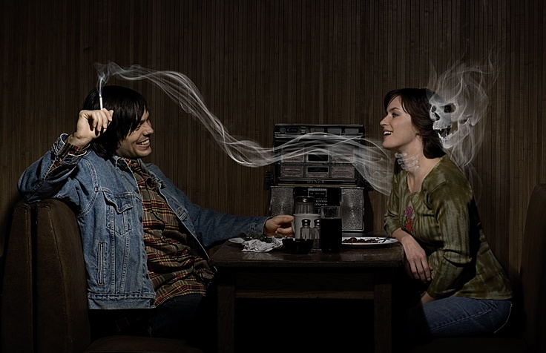
Отражается ли курение на внешнем облике человека?
Notes:
Да, отражается. Правда проявляется это лишь со временем.

Slide 25
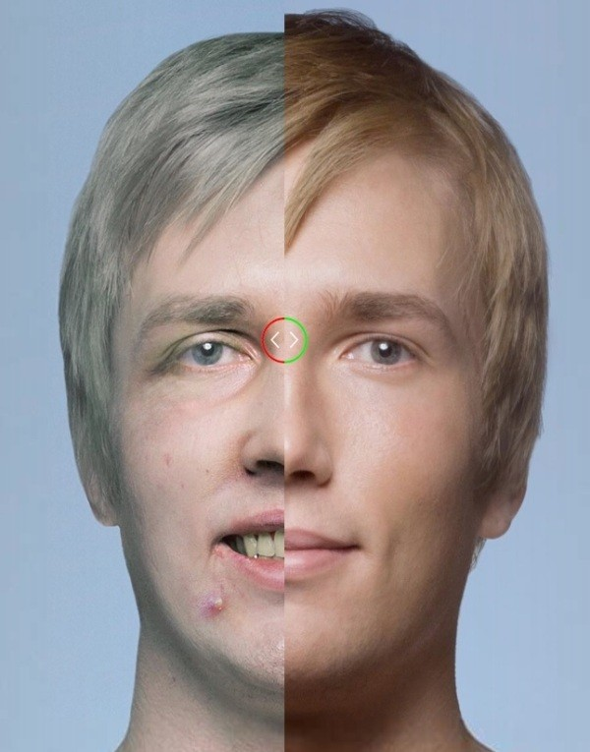
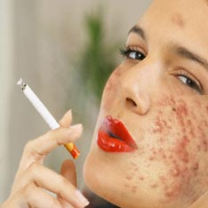
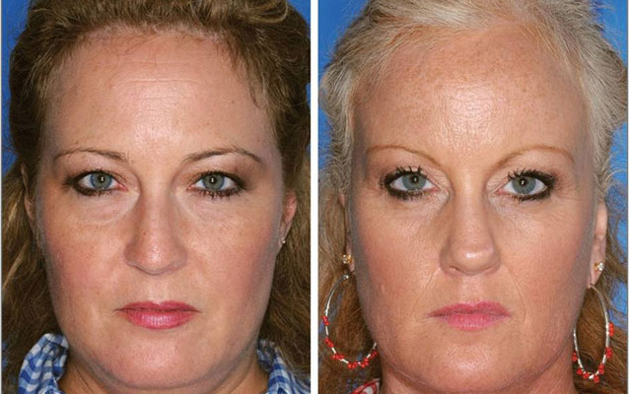
Notes:
Во-первых, резкая разница температур выдыхаемого дыма и окружающего воздуха ведет к появлению микротрещин эмали зубов. Затем в них откладываются табачные смолы, придающие зубам более темный желтоватый оттенок. Во-вторых, компоненты табачного дыма способствуют более раннему старению коллагена, образующего «каркас» кожи. Разрушение этого «каркаса» ведет к появлению морщин и обвисанию кожи. В-третьих, табачный дым задерживает усвоение витамина С и частично восстановительные процессы в организме.

Slide 26
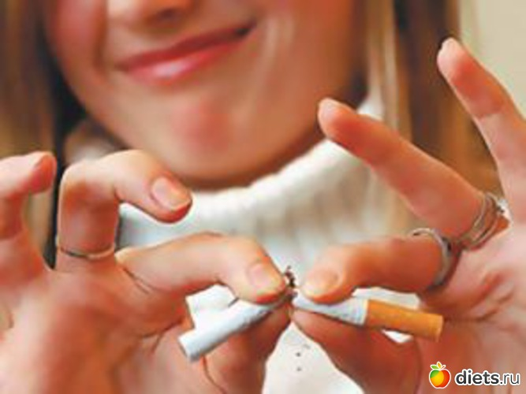
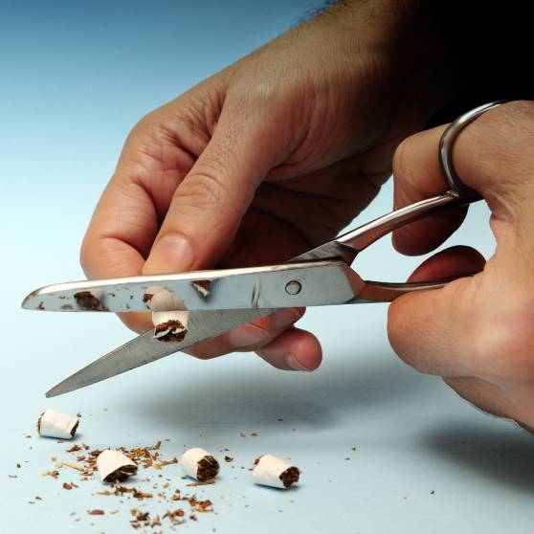
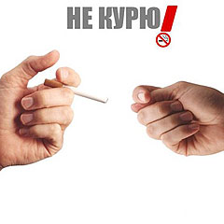
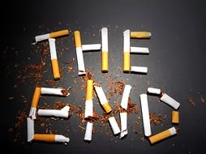
А есть ли лекарство от курения?
Notes:
, в строгом смысле слова не является лечащими. Они лишь обеспечивают потребность организма курильщика в никотине, менее опасным способом, чем курение, т.к. при этом отсутствуют другие вредные вещества, содержащиеся в табачном дыму. Никотинсодержащие средства могут помочь облегчить синдром отмены, возникающий первое время после отказа от курения. А дальше - все зависит от Вашей воли и решимости бросить курить.

Slide 27
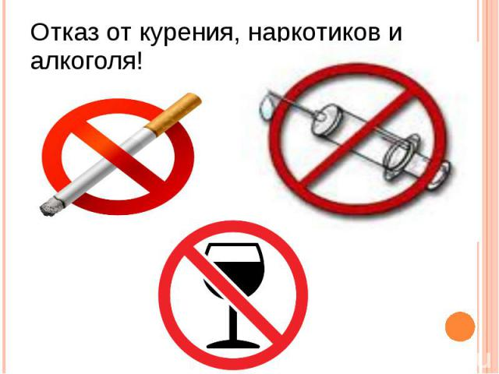

Многие из тех, кто курит, пробовал отказаться от этой вредной привычки. Однако не всем удается раз и навсегда бросить. С чем это связано?
Notes:
Самый важный элемент – это добиться успеха, если вы действительно желаете бросить курить, оно вам поможет. Ни один метод не может магически превратить курильщика в некурильщика вне зависимости от его желания и преодолеть психологический барьер. Для здоровья кодирование безвредно.

Slide 28
Преимущества, если не будете курить:
1) Вам не придется мучится, что негде купить сигареты;
2) Вы не будете испытывать неудобства, и раздражаться в общественных местах, где не разрешается курить;
3) Ваша жизнь будет длиннее на 10-20 лет. И это будут годы без отдышки, без сердечных болей и невзгод;
4) Вы будете выглядеть лучше;
5) Ваши любимые не будут задыхаться в табачном дыму;
6) Подумайте о сотне других способов провести свое свободное время, украсить свою жизнь.

Slide 29
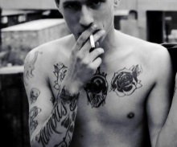


Положительные –
* с помощью сигарет можно выглядеть более взрослыми;
* более «крутыми»;
* легче заводить знакомства;
* похудеть и т.д.

Slide 30
Отрицательные –
1) учащается пульс;
2)повышается кровяное давление;
3) возникает раздражение слизистых оболочек дыхательных путей;
4) может возникнуть раздражение глаз;
5) загрязняется воздух;
6) в кровь и в легкие попадают ядовитые вещества;
7) могут нарушаться вкусовые ощущения, обонятельные снижается зрение;
8) подавляется иммунитет организма;
9) на зубах возникает желтый налет, микротрещины на эмали;

Slide 31
Отрицательные –
10) на лице раньше появляются морщины;
11) возникает кашель синдром «курильщика»;
12) повышается выделение слюны, приходится часто сплевывать;
13) отдаленными последствиями могут быть: рак легких, дыхательных путей, болезни сердца, поджелудочной железы, мочевого пузыря, язва, хронические заболевания легких;
14) испытываешь неудобства, когда нет сигарет или нельзя курить;
15) не тратишь деньги, на которое можно купить что-нибудь другое.

Slide 32



Но, может быть ты, хочешь, получить «нечто особенное»?
- привлекательный внешний вид: желтые зубы и пальцы, серый оттенок кожи, ранние морщины;
- быть похожим на пепельницу, с таким же неприятным запахом и дорожками пепла на одежде;
- хронические болезни, связанные с курением: рак легких, хронический бронхит, болезни сердца;
- отдышку и сердцебиение при физических нагрузках;
- постоянно прятаться от родителей и учителей;
- экономить на завтраках, откладывая деньги на сигареты.

Slide 33



Но если ты хочешь:
- сохранить свое здоровье;
- состояться в жизни как личность;
- выглядеть молодо и привлекательно;
- всегда быть в хорошей спортивной форме;
- родить и вырастить здоровых детей;
- быть самостоятельным человеком;
- не быть рабом вредной привычки.

Slide 34
Notes:
Знайте, что главное слагаемое успеха – это то, что вы действительно захотите испытать счастье дышать свободно. Здоровья Вам! Если ты любишь себя и ценишь свое здоровье, ты скажешь «нет» всему, что может принести тебе вред.

Slide 35


Slide 36

Notes:
«Я хочу вам подарить притчу. В чем состоит ее смысл, вы решите каждый сам для себя».
«… В одном древнем городе жил мудрец. Его никто не мог перехитрить. Один молодой человек решил проверить мудреца. Однажды, гуляя по полю, он увидел бабочку, и ему в голову пришла идея. «Я поймаю бабочку в ладони. И пойду к мудрецу. Спрошу у мудреца: «Жива ли бабочка в моих руках или нет?» Если он скажет, что бабочка жива, я сожму кулак, и она погибнет. Если мудрец скажет, что бабочка мертва, открою ладонь, и она вылетит на свободу. В любом случае, мудрец окажется не прав.
Поймал бабочку в ладони и пришел к мудрецу. И спросил он мудреца: «Ты великий мудрец и все знаешь, скажи, жива ли бабочка, которую я держу в ладонях?» И мудрец ответил ему: «Все в твоих руках…»
Спасибо за урок и будьте здоровы.

